Slide 1
Reittisuunnittelu 08.04.2014 / JHe

Slide 3
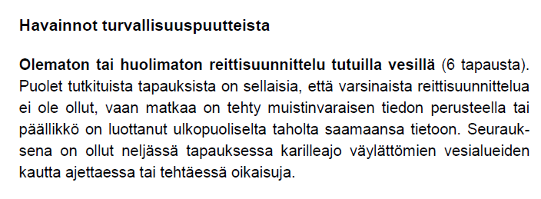

Slide 4
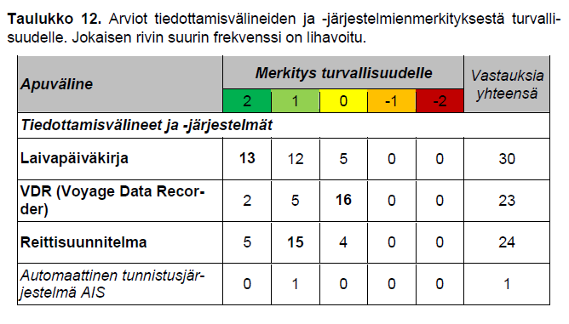

Slide 5
Merilaki
3 a § (30.12.2002/1359)
Reitin suunnittelu
Päällikön on ennen matkan aloittamista varmistettava, että kuljettavaksi aiottu reitti on suunniteltu käyttämällä kyseessä olevan alueen asianmukaisia merikarttoja ja merenkulkujulkaisuja.
Reittisuunnitelmassa on yksilöitävä aluksen reitti siten, että siinä:
1) otetaan huomioon matkaan vaikuttava reittijakojärjestelmä;
2) taataan riittävä meritila aluksen turvallista kulkemista varten koko matkaksi;
3) ennakoidaan tunnetut merenkulkuriskit ja haitalliset sääolosuhteet; sekä
4) otetaan huomioon asiaan kuuluvat meriympäristön suojelutoimenpiteet ja mahdollisuuksien mukaan vältetään toimintaa ja toimenpiteitä, jotka voivat aiheuttaa vahinkoa ympäristölle.
+ Luotsauslaki, Alusliikennepalvelulaki…

Slide 6
Kartan käyttö
Suunnan ja matkan mittaaminen

Slide 7
Reittisuunnittelu
Reittisuunnitelma oltava olemassa
Reittisuunnitelmassa tulisi olla
Väylien suunnat ja vastasuunnat
Kokonaismatka
Sivuutusetäisyydet
Käännöspisteet
Mittaukset kiinteistä kohteista
Huomioidaan erikoiskohteet (sillat, lossit, jne.)
käytettävät tietolähteet (kartat, satamakirjat, tiedonannot meren-kulkijoille, paikallisvaroitukset, säätiedotukset, purjehdusoppaat jne.)

Slide 8
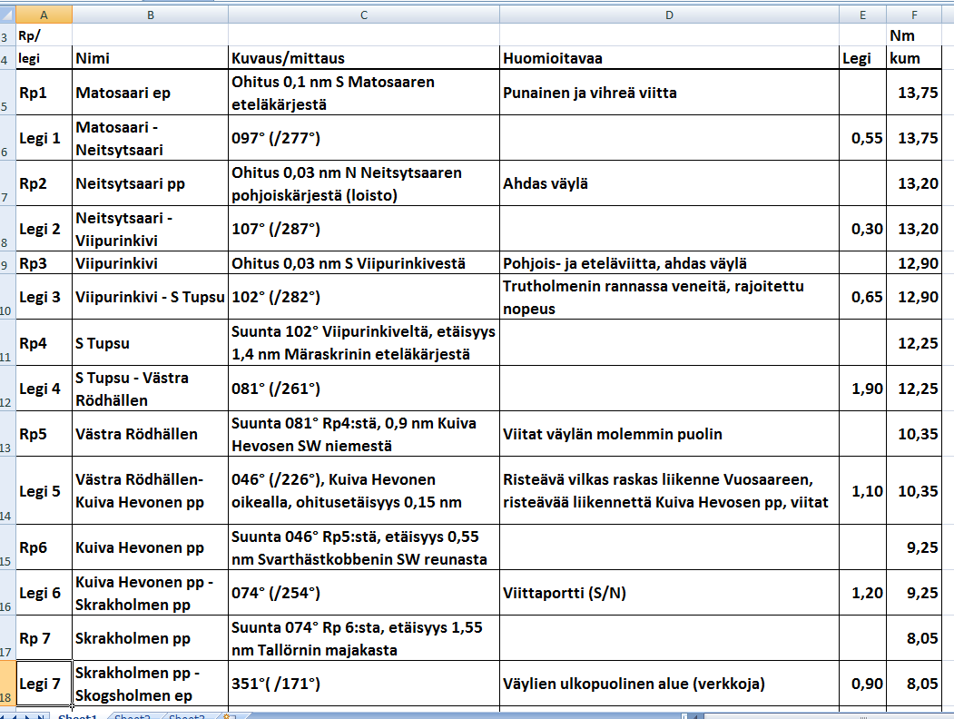

Slide 9
Reittisuunnittelu kuvan kartalle

Slide 10
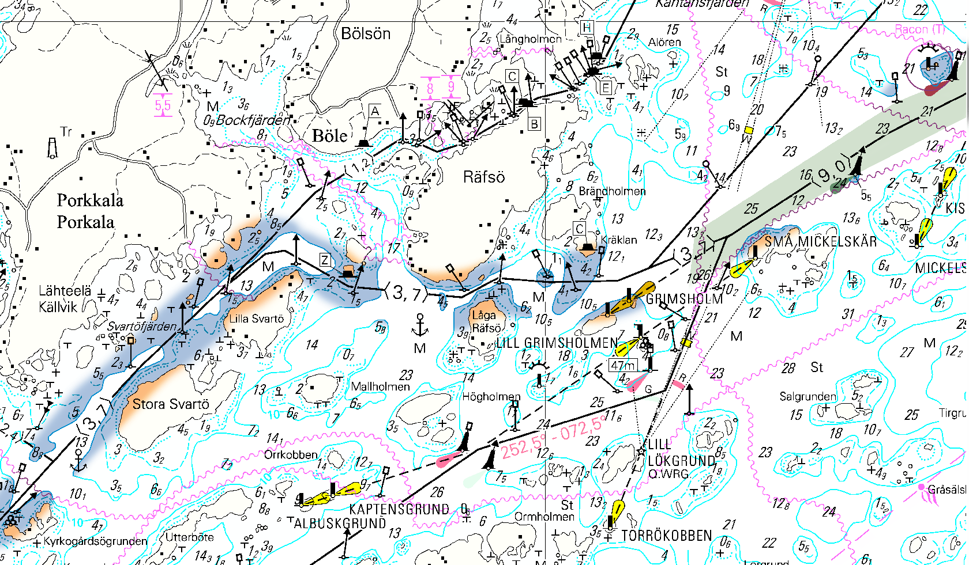
Ajettava reitti

Slide 11
Reittisuunnitelma osa I

Slide 12
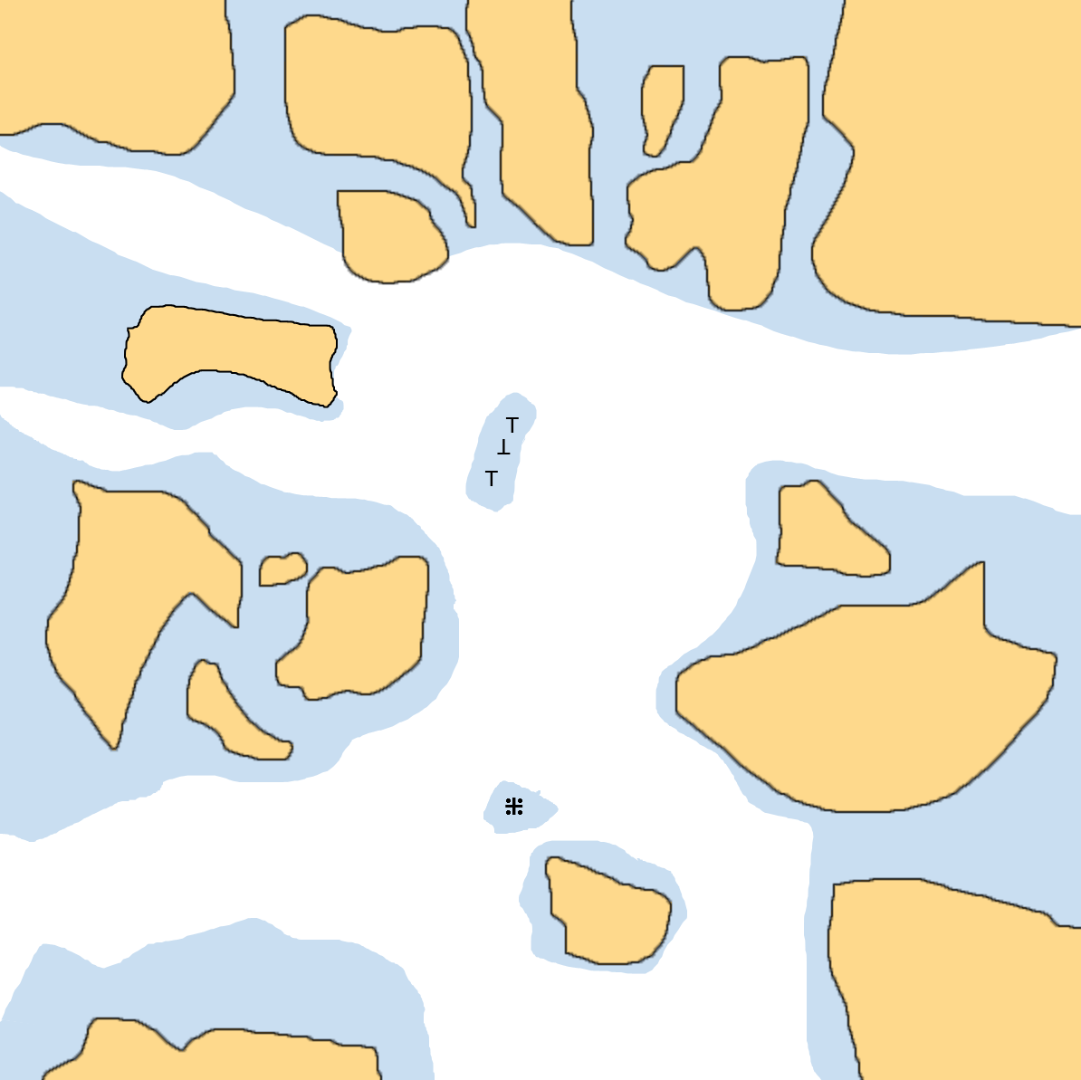
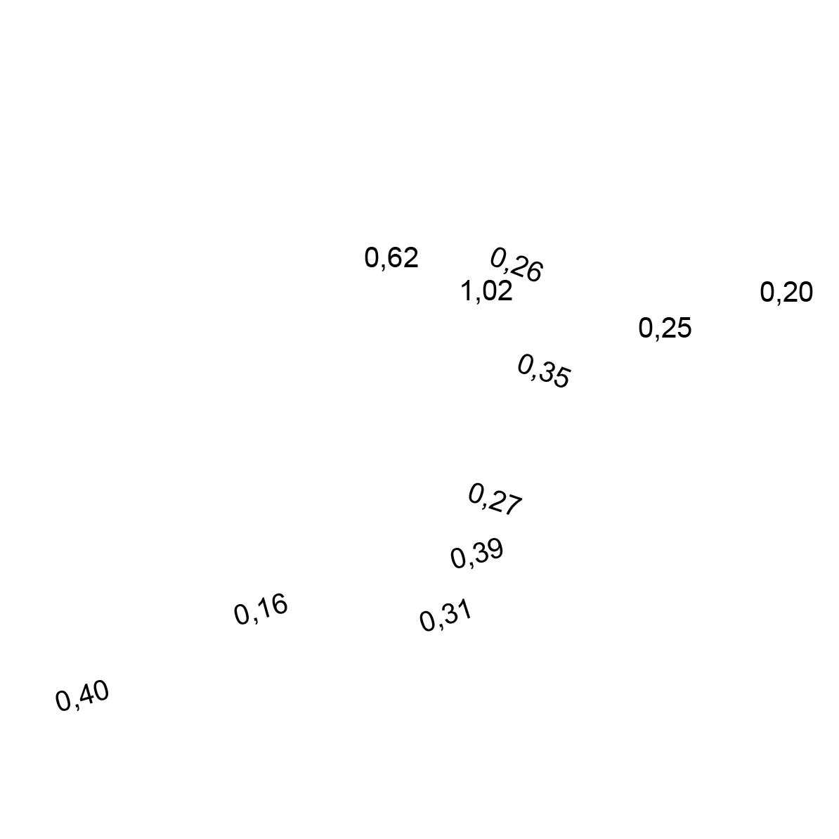
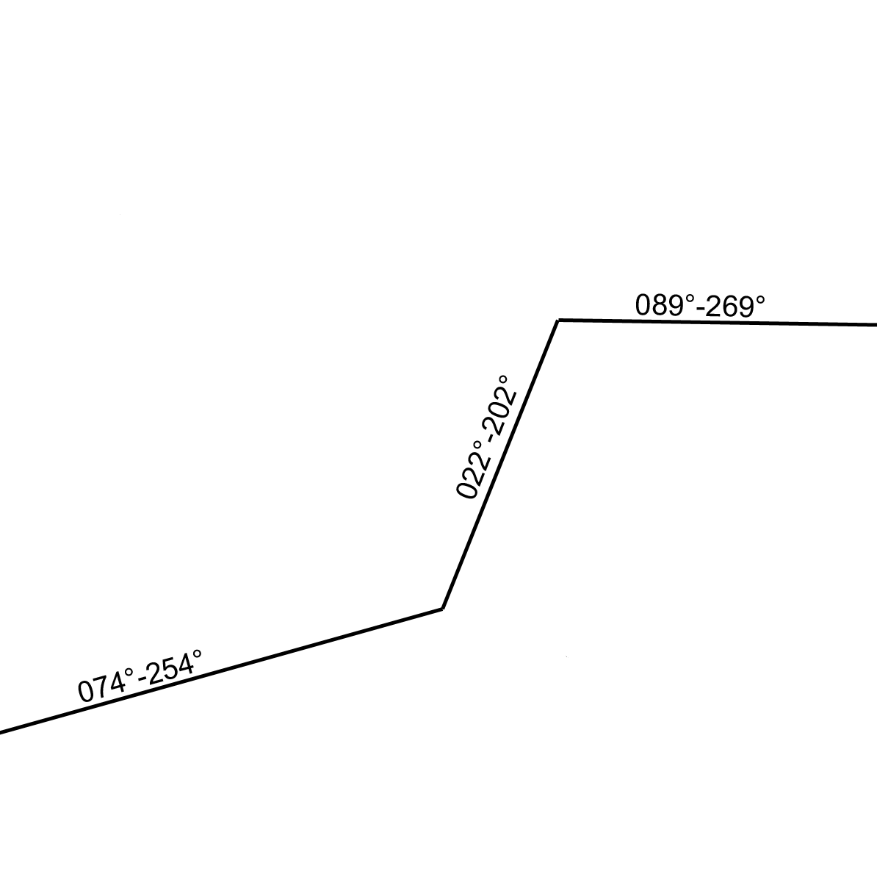
Reitin suunnittelu kartalle
Karttapohja
Reitti
Tosisuunnat
Sivuutukset
Käännökset
Vaarat
Mittaukset

Slide 13
Reittisuunnittelu
Käännöspisteet
Kiintopiste suoraan edessä tai takana
Kiintopiste suoraan sivulla
Kiintopisteen sivuutus uudella suunnalla
Ristisuuntima ja etäisyys kahteen eri pisteeseen

Slide 14
Reittisuunnittelu
35 nm
002° - 182°
1,3 nm
0,25 nm
298° - 118°

